Slide 1
Племенная селекция сельскохозяйственных животных
1. Состояние племенного животноводства в России
2. Племенная оценка животных
3. Геномная селекция сельскохозяйственных животных

Slide 2
2500 племенных стад различных сельскохозяйственных животных
крупный рогатый скот
лошади
овцы
козы
свиньи
птица
пушные звери
кролики
тутовый шелкопряд
рыба
олени
яки

Slide 3
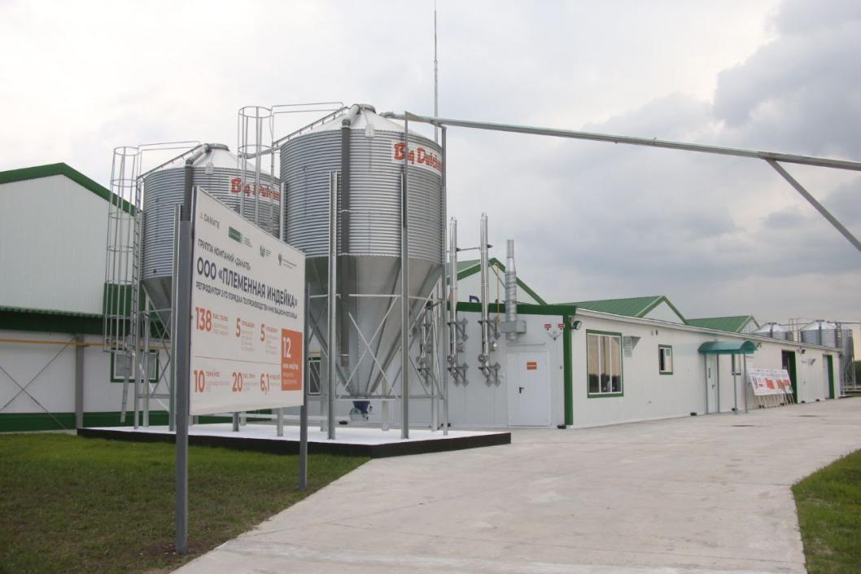
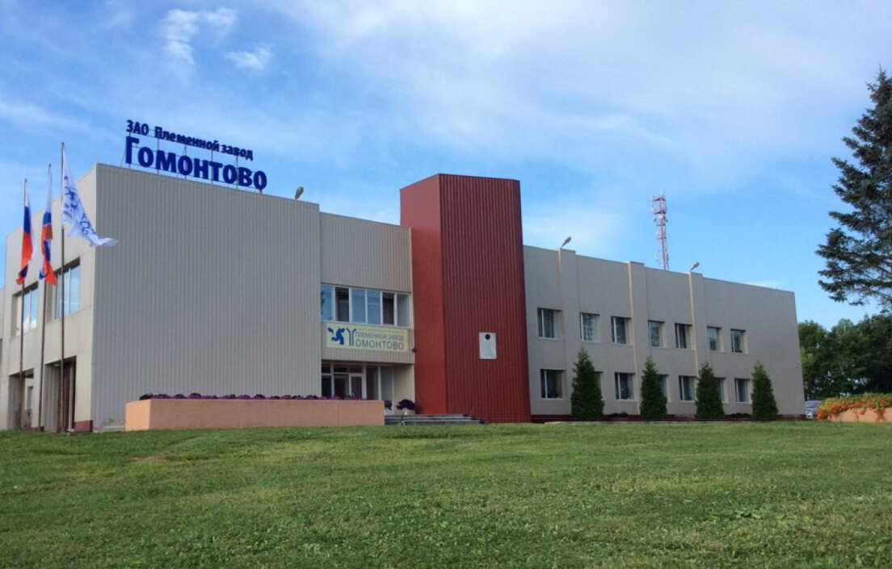
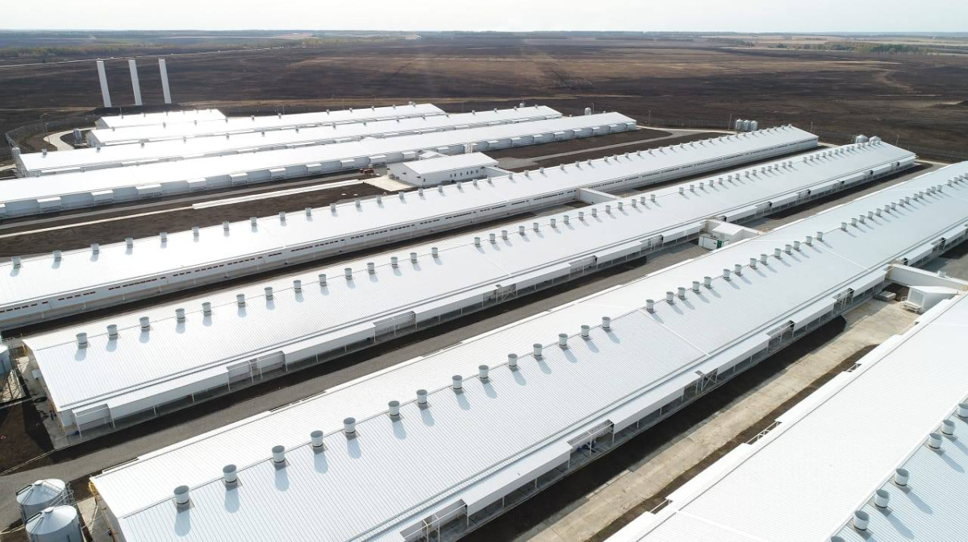
762 племенных завода
1670 репродукторов
85 генофондные хозяйства

Slide 4
2. Племенная оценка животных
Истинная племенная ценность
G = P − E
P - это фенотипическое проявление признака
G - генотип
E - воздействие окружающей среды

Slide 5
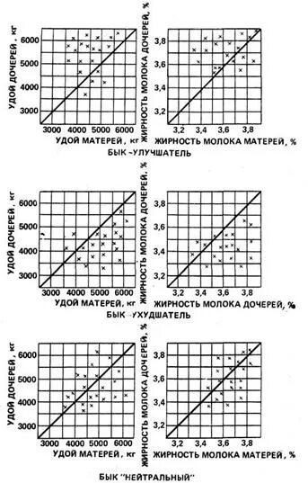
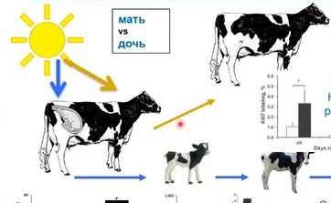
1 этап Начало 20 века
Д – М

Slide 6
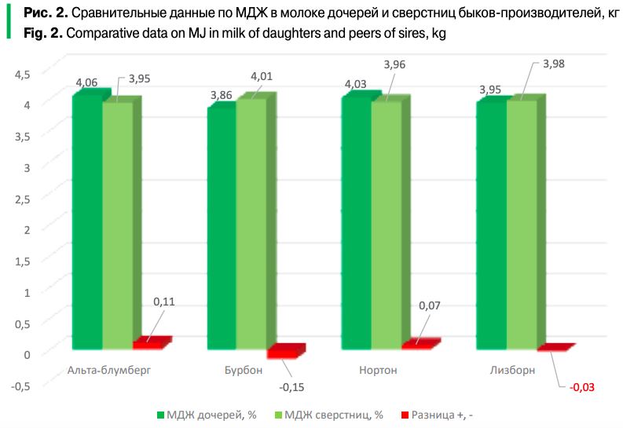
2 этап 1940-1950 г.
Д – С

Slide 7
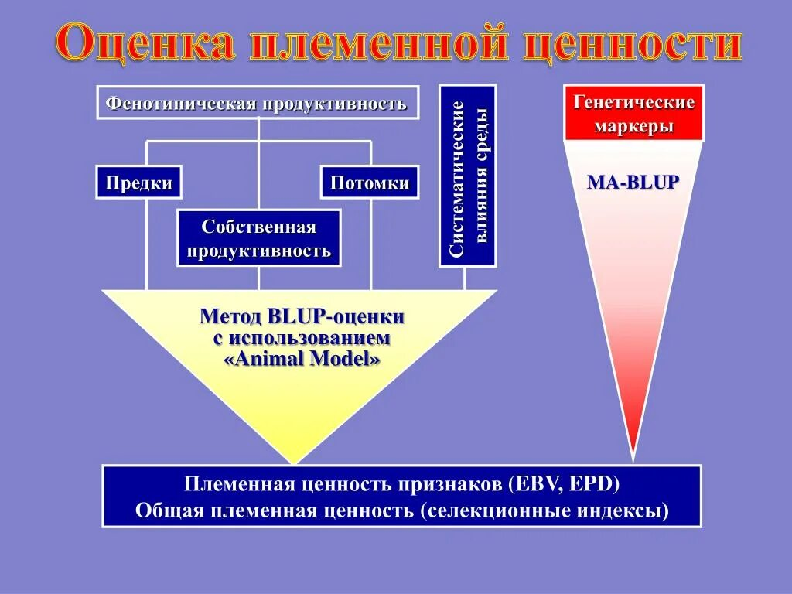
3 этап 1970 г.
линейные модели (BLUP)

Slide 8
4 этап 1980-е г.
учет всей информации о происхождении животного BLUP AM

Slide 9
5 этап 2008 г.
массовое генотипирование

Slide 10
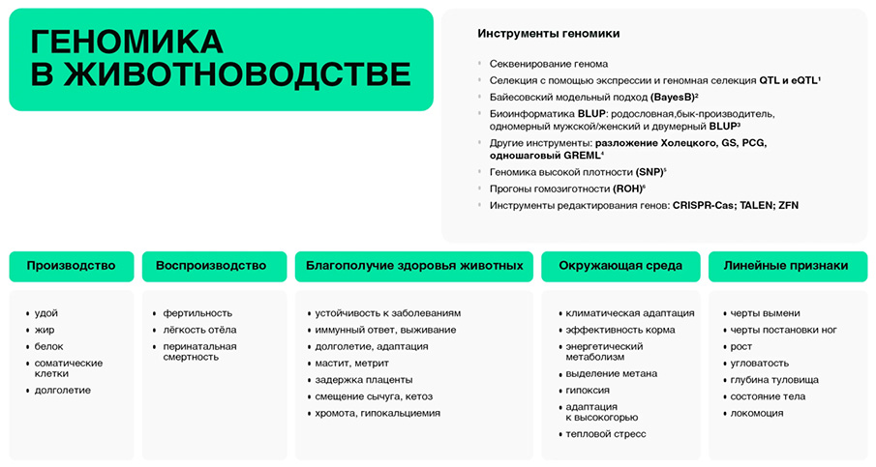
6 этап 2009 г.
оценка на основании информации о геноме животных (GBLUP)

Slide 11
7 этап 2012 г.
одношаговая оценка или single-stepGBLUP AM

Slide 12
Этапы разработки геномной оценки племенной ценности:
• Формирование референсной популяции животных;
• Оценка племенной ценности животных по потомству;
• Генотипирование животных;
• Расчет геномного индекса племенной ценности.

Slide 13
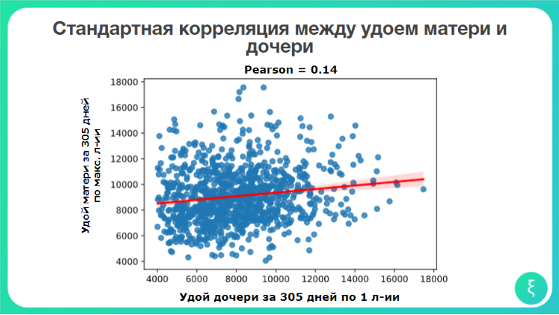
I. Массовый отбор (Mass Selection)

Slide 14
II. Модель животного (Animal Model)
метод Best Linear Unbiased Prediction, BLUP

Slide 15
BLUP
Y = Xb + Zu + e
Y - фенотипическая информация
Xb - фиксированные эффекты (ферма, год, сезон, возраст коровы и др.)
Zu - искомая величина, связь фенотипа и аддитивного генетического эффекта (связи в родословных)
e - остаточная дисперсия

Slide 16
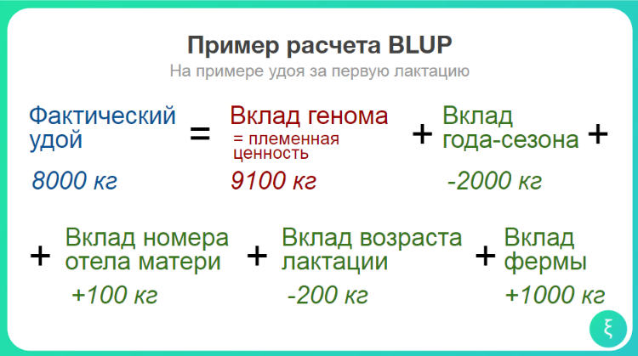

Slide 17
III. Геномная селекция (Genomic Selection)
Single Nucleotide Polymorphism
SNP
«снипы»
Точность – 60-90 %
геном, родословные и фенотипы

Slide 18
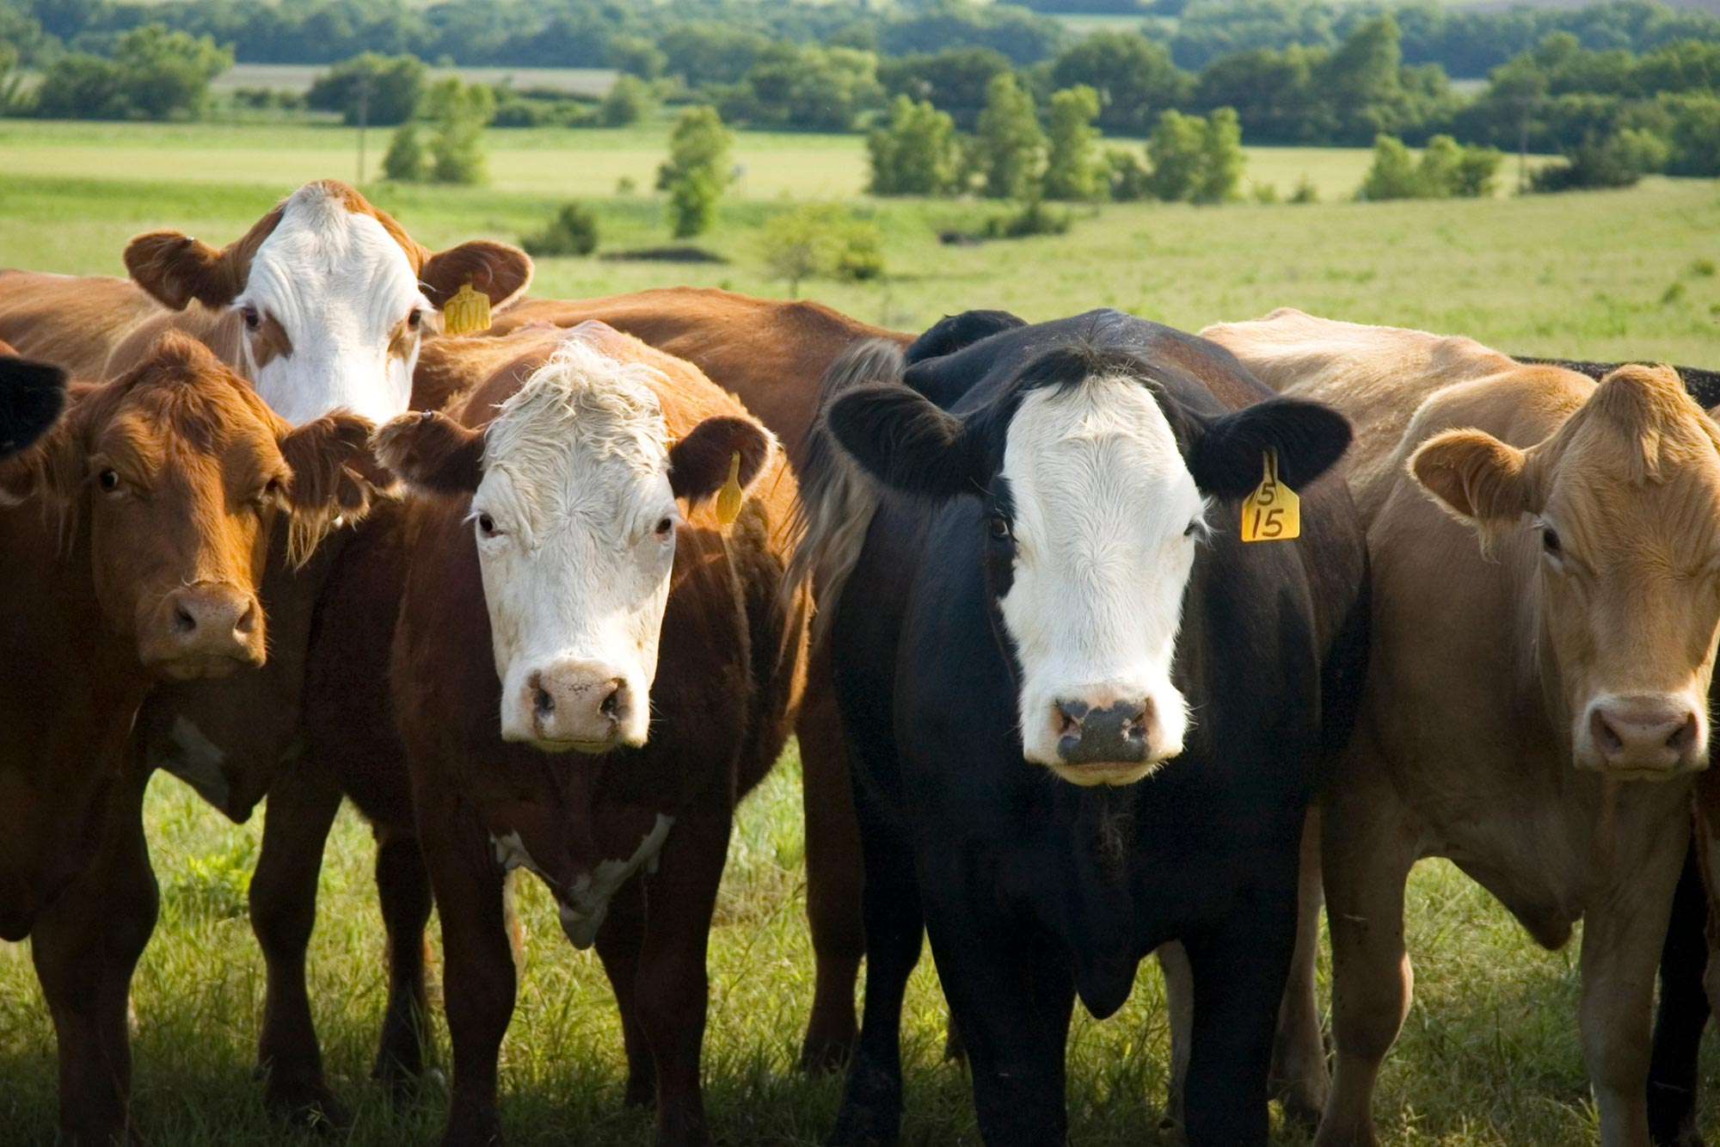
3. Геномная селекция сельскохозяйственных животных
Геномная селекция крупного рогатого скота
единичный полиморфный нуклеотид SNP
«снип»
…ACCGCCAG…
…ACTGCCAG…

Slide 19
40000 генетических маркеров
– на каждое животное

Slide 20
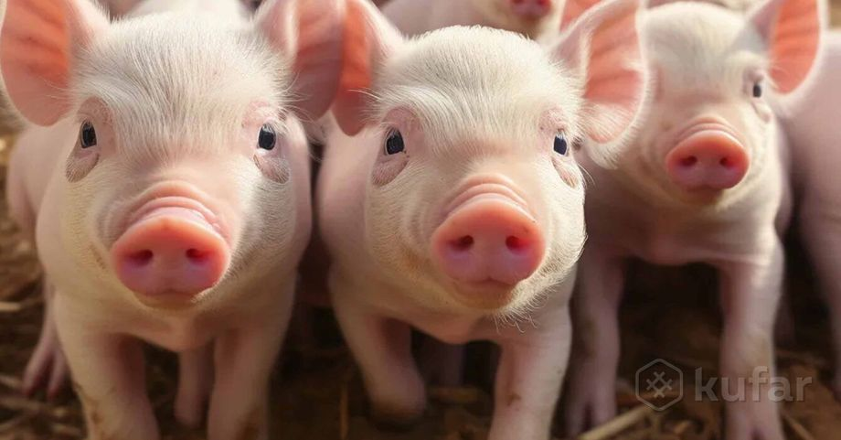
Геномная селекция в свиноводстве

Slide 21
Микросателлиты - SSR (Simple Sequence Repeats)
STR (Simple Tandem Repeats)
Тест-система генотипирования 11 микросателлитов
TGLA227, BM2113, TGLA53, ETH10, SPS115, TGLA126, TGLA122, INRA23, ETH3, ETH225, BM1824

Slide 22
Примеры маркеров продуктивности у свиней:
− маркеры плодовитости: ESR – ген эстрогенного рецептора, EPOR – ген рецептора эритропоэтина;
− маркеры устойчивости к заболеваниям – ген рецептора ECR F18;
− маркеры эффективности роста, мясной продуктивности - MC4R, HMGA1, CCKAR, POU1F1

Slide 23
MC4R – ген рецептора меланокортина 4 у свиней локализован на хромосоме 1 (SSC1) q22-q27

Slide 24
Ген POU1F1 - является регулирующим фактором гормона роста и пролактина.
*Картирован на хромосоме 13.

Slide 25
В 2009 году был расшифрован геном свиньи
60 000 генетических маркеров генома

Slide 26
«Hypor»
Генетическая компания Hendrix Genetics

Slide 27
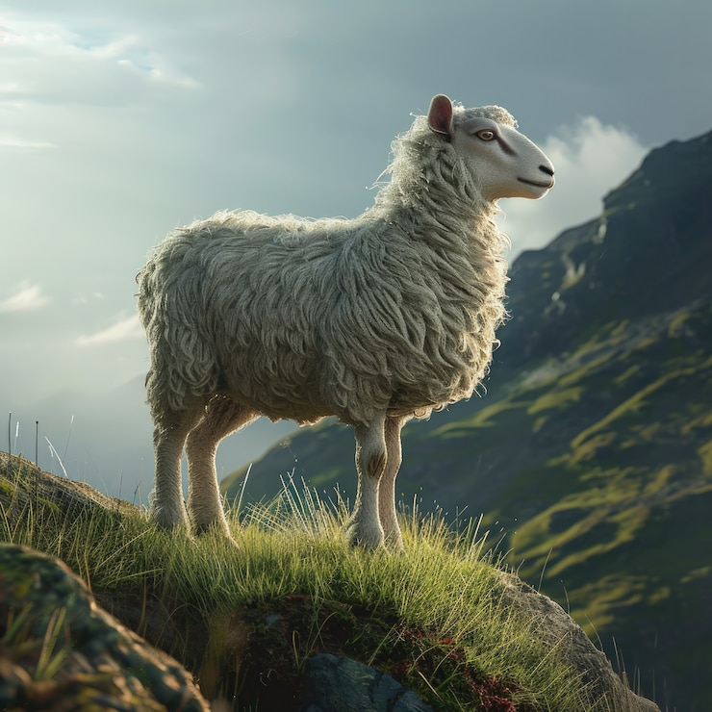
Геномная селекция в овцеводстве
количественные признаки
Quantitative Trait Loci
QTL
«гены-кандидаты»

Slide 28
* ген-рецептор фолликулостимулирующего гормона (FSHR)
* ген ядерного коактиватора A1 (NCOA1)
* ген пролактина и его рецептора
* ген ретинол-связывающего белка 4 (RBP4)
* ген рецептора эритропоэтина (EPOR)
* ген рецептора эстрогена (ESR)

Slide 29
эстрогеновые рецепторы
ER-a/ESR1
ER-0/ESR2

Slide 30
Ген Бурулы
Booroola Fecundity Gene FecB

Slide 31
Ген рецептора фолликулостимулирующего гормона
FSHR

Slide 32
Ген дифференциального фактора роста GDF9
5 хромосома
в позиции 72,2 cм

Slide 33
Ген костного морфогенетического белка 15 BMP-15
11 хромосома
в позиции 25

Slide 34
Ген рецептора морфогенетического белка кости
BMPR-IВ
6 хромосома

Slide 35
Соматотропин
гормон роста
соматотропный гормон
GH

Slide 36
Ген Каллипиги
CLPG

Slide 37
Ген миостатина
MSTN
GDF-8

Slide 38
Ген лептин
LEP

